Slide 1
计算机导论:Word2016
第一节 Word 2016基础
河北师范大学软件学院

Slide 2

OFFICE 2016简介
ＷＯＲＤ
文字处理软件
？
0
OFFICE
ＥＸＣＥＬ
表格处理软件
PowerPoint
演示文稿图形工具
Notes:
Office是办公软件的英文简称，通常包括文字处理软件、表格处理软件和演示文稿处理软件。目前流行 Office 办公软件包括有 Microsoft Office、Open Office、WPS Office 等等。
Microsoft Office 2010，是微软推出的新一代办公软件。

Slide 3
内容提要
新建文档
编辑文档
保存文档
关闭文档
打开文档
Notes:
Word是office办公系列中一个非常重要的组成部分
Office2007系列的各个组成部分在界面、文件格式、操作方式……都有相似甚至相同的地方

Slide 4
内容提要
新建文档
编辑文档
保存文档
关闭文档
打开文档
Notes:
Word是office办公系列中一个非常重要的组成部分
Office2007系列的各个组成部分在界面、文件格式、操作方式……都有相似甚至相同的地方

Slide 5
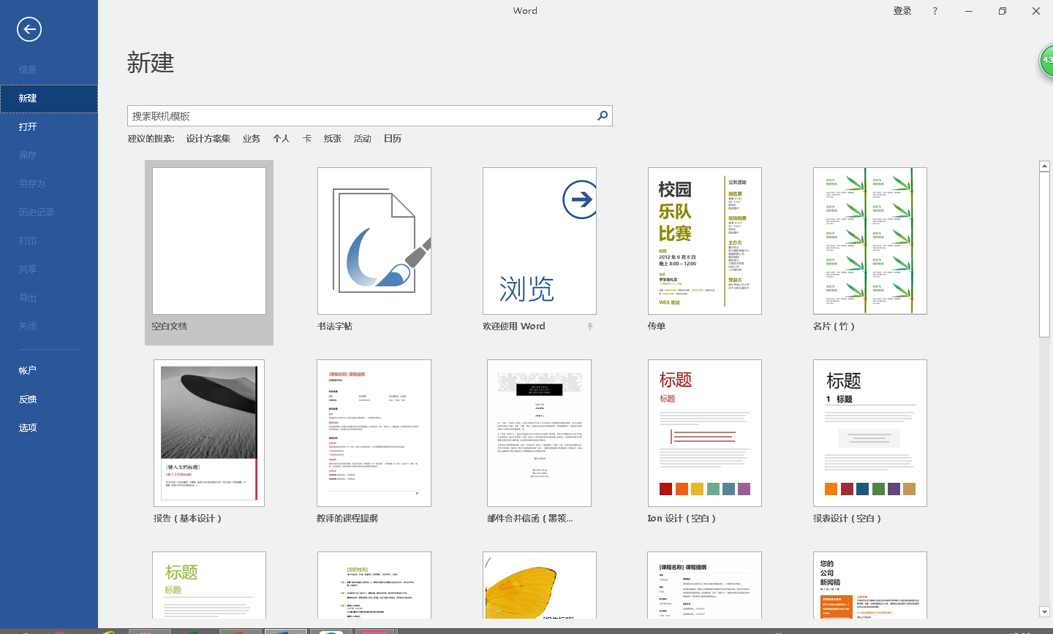
新建Word文档
新建Word文档
  新建空白文档
  基于模板创建文档
    模板：提供了一个样式集合，包括特定的字体格式、段落样式、页面设置、快捷键方案、宏等格式。
Notes:
模板”是一种特殊的文件，在其他文件创建时使用它。
即使在创建空白word文档时也使用了模板，使用的是Normal模板。
每个模板都提供了一个样式集合，包括特定的字体格式、段落样式、页面设置、快捷键方案、宏等格式。

Slide 6
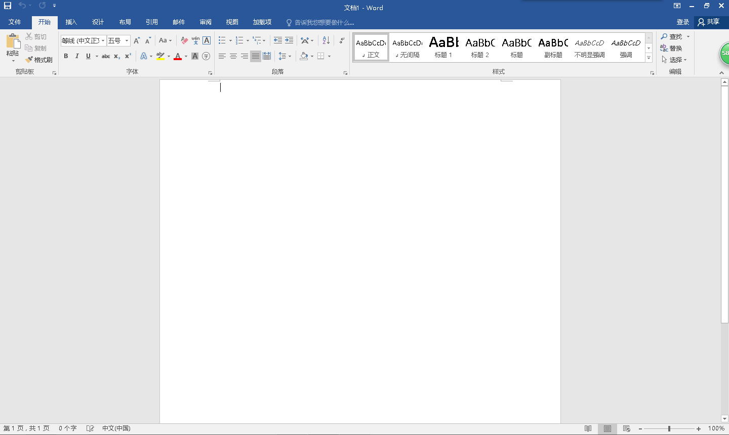
Word 各区域简介
快速访问工具栏
命令标签
功 能 区
光标
滚动条
文档编辑区
状态栏

Slide 7
内容提要
新建文档
编辑文档
保存文档
关闭文档
打开文档
Notes:
Word是office办公系列中一个非常重要的组成部分
Office2007系列的各个组成部分在界面、文件格式、操作方式……都有相似甚至相同的地方

Slide 8
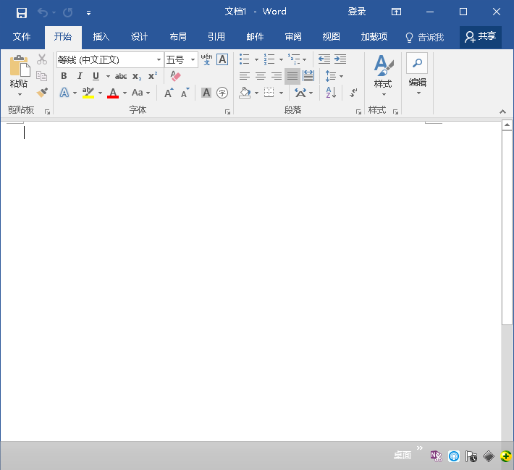
编辑文档
输入文字
  光标（插入点）
  中英输入切换
  编号、项目符号
  字体设置

Slide 9

编辑文档
  编辑文字
  选择：全选 (ctrl+a)、连续选择、不连续选择；
  复制
  粘贴
  剪切
  删除
  撤销
  恢复
  删除 Delete/Backspace
(ctrl+c)
(ctrl+v)
(ctrl+x)
(delete)
(ctrl+z)
(ctrl+y)

Slide 10
内容提要
启动Word 2010
新建文档
编辑文档
保存文档
关闭文档
打开文档
Notes:
Word是office办公系列中一个非常重要的组成部分
Office2007系列的各个组成部分在界面、文件格式、操作方式……都有相似甚至相同的地方

Slide 11
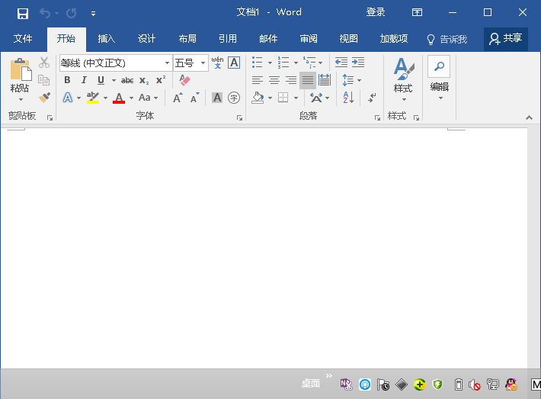
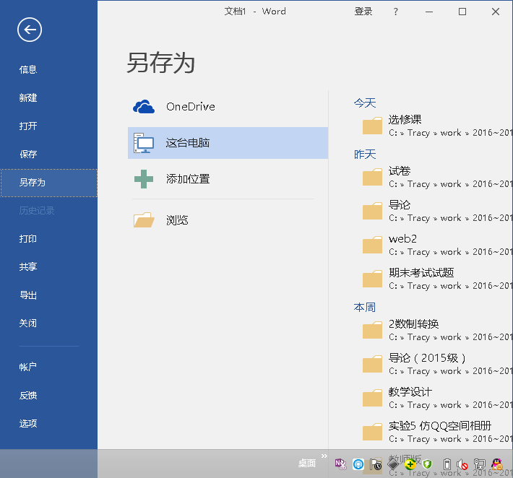
保存文档
使用快捷方式ctrl+s保存
点击保存按钮
另存为
Notes:
保存、另存为的区别
另存为的用途

Slide 12
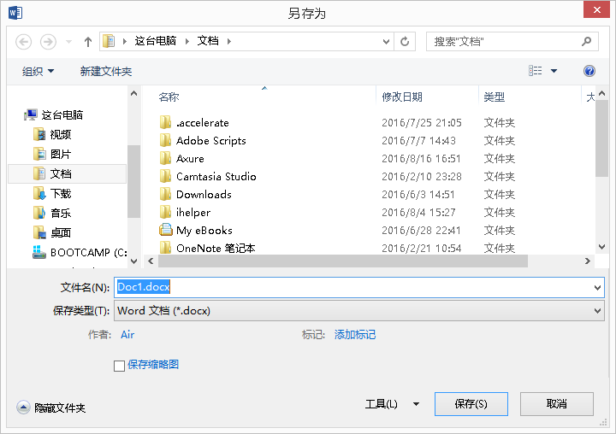
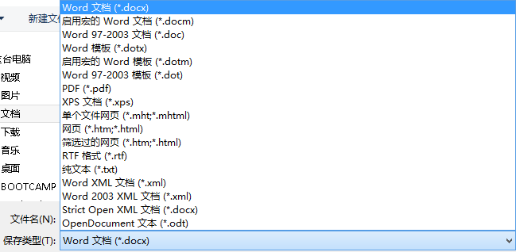
保存设置
保存位置
文件名
保存类型
保存类型
  Word文档（*.docx）
  Word 97—2003文档（*.doc）
  Word 模板（*.dotx）

Slide 13
内容提要
启动Word 2010
新建文档
编辑文档
保存文档
关闭文档
打开文档
Notes:
Word是office办公系列中一个非常重要的组成部分
Office2007系列的各个组成部分在界面、文件格式、操作方式……都有相似甚至相同的地方

Slide 14
关闭文档与退出Word
选择“文件”选项卡 |“退出”命令即可退出Word；
直接点击word窗口左上角的 按钮，即可关闭当前文档。

Slide 15
内容提要
启动Word 2010
新建文档
编辑文档
保存文档
关闭文档
打开文档
Notes:
Word是office办公系列中一个非常重要的组成部分
Office2007系列的各个组成部分在界面、文件格式、操作方式……都有相似甚至相同的地方

Slide 16
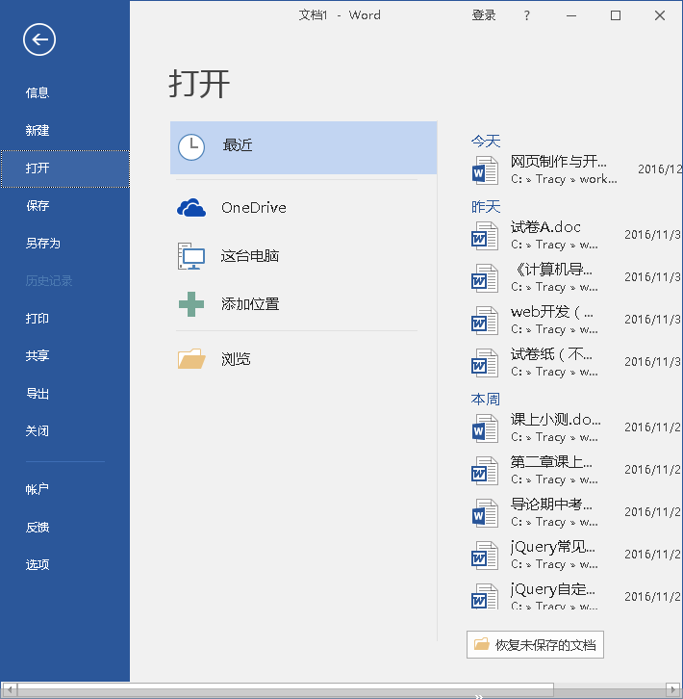
打开文档
双击文档名打开
使用打开对话框

Slide 17
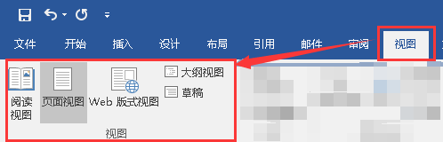

视图
  Word 中提供了五种视图模式，用户可以在“视图”功能区中选择需要的文档视图模式，也可以在Word文档窗口的右下方单击视图按钮选择视图。
  页面视图
  阅读视图
  Web版式视图
  大纲视图
  草稿视图
Notes:
“页面视图”可以显示Word2016文档的打印结果外观，主要包括页眉、页脚、图形对象、分栏设置、页面边距等元素，是最接近打印结果的页面视图；
“阅读版式视图”以图书的分栏样式显示Word2016文档；
“Web版式视图”以网页的形式显示Word2016文档，Web版式视图适用于发送电子邮件和创建网页；
大纲视图
“大纲视图”主要用于设置Word2016文档的设置和显示标题的层级结构，并可以方便地折叠和展开各种层级的文档。大纲视图广泛用于Word2016长文档的快速浏览和设置；
“草稿视图”取消了页面边距、分栏、页眉页脚和图片等元素，仅显示标题和正文，是最节省计算机系统硬件资源的视图方式。

Slide 18





Word 2010的视图
TEXT
TEXT
TEXT
主要用于设置和显示标题的层级结构，并可以方便的折叠和展开各种层级的文档。广泛用于长文档的快速浏览和设置。
以图书的分栏样式显示文档，“文件”按钮、功能区等窗口元素被隐藏起来。
TEXT
取消了页面边距、分栏、页眉页脚和图片等元素，仅显示标题和正文，是最节省计算机系统硬件资源的视图方式。
可以显示文档的打印结果外观，主要包括页眉、页脚、图形对象、分栏设置、页面边距等元素；
以网页的形式显示文档，Web版式视图适用于发送电子邮件和创建网页。

Slide 19
内容回顾
Word的基本使用
  启动Word应用程序；
  新建Word文档:新建空白文档、使用模板新建；
  编辑文档：光标处插入文字；插入/改写状态；
  保存文档：多种保存方式以及设置保存路径和文档格式；
  打开已有Word文档；
  视图。

Slide 20
Thanks for your attention.
Questions?

